Slide 1
Сколько окошек?

Slide 2
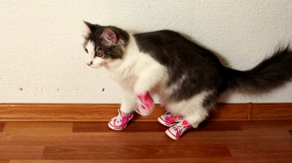
Сколько сапожек на лапках у кошки?

Slide 3
